Slide 1
Sistem de gestiune a abonamentelor pentru săli de sport
Studenți: Burlăcel N. George și Busicescu E. Mihai,433D, Facultatea de Electronică, Telecomunicații și Tehnologia Informației
șțîă
Conducător științific:Ș. I. Dr. Ing. Boicescu Laurențiu

Slide 2
Cuprins
Introducere
Capitolul 1:User experience si Front-end
Capitolul 2:Back-end
Concluzii
Bibliografie

Slide 3




Introducere
Proiect realizat ca un site al unui lanț de săli de sport
Realizări pană acum:
Sistem de sign-up și log-in fără Two Factor;
Definirea funcțiilor folosite de servicii;
Elemente de bază din Fitness Tracker.
Tehnologii folosite:
Java Server Pages;
HTML, CSS, Java Script;
MySQL, Java;

Slide 4

I
Servicii oferite fară ca utilizatorul să își creeze cont:
Hartă dinamică prin Google Maps API;
Detalii despre ofertele abonamentelor;
Detalii despre beneficiile aduse de un cont.

Slide 5
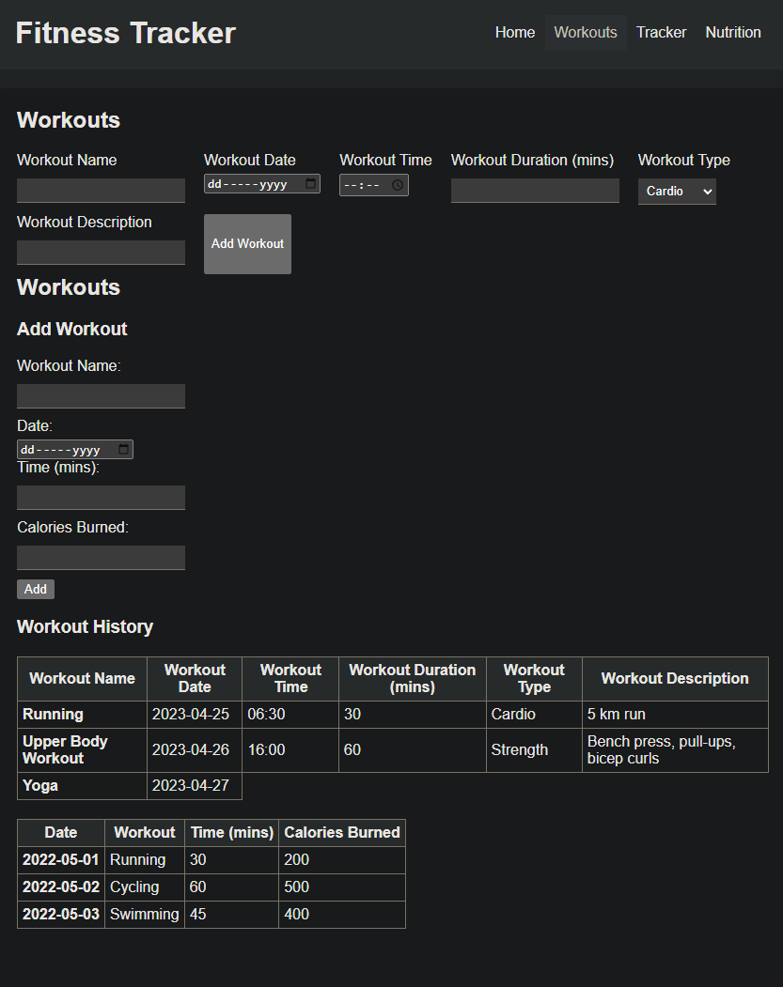
I
Userul are acces la un serviciu de tip Fitness tracker:
Tracker nutrițional;
Planficiator antrenamente;
Grafic pentru progress.
Securitatea contului prin Google Authentificator:
Un serviciu de tip Two Factor Authentification opțional pentru utilizator.
Imagine tracker

Slide 6

I
Chestionar preferințe de antrenament:
Utilizatorul poate complete un chestionar cu întrebări gradate de la 0 la 5 despre un posibil plan de antrenament;
Îi este oferit un plan generat bazat pe alegerile acestuia;
Poate refuza chestionarul sau să aleagă un plan prestabilit.

Slide 7
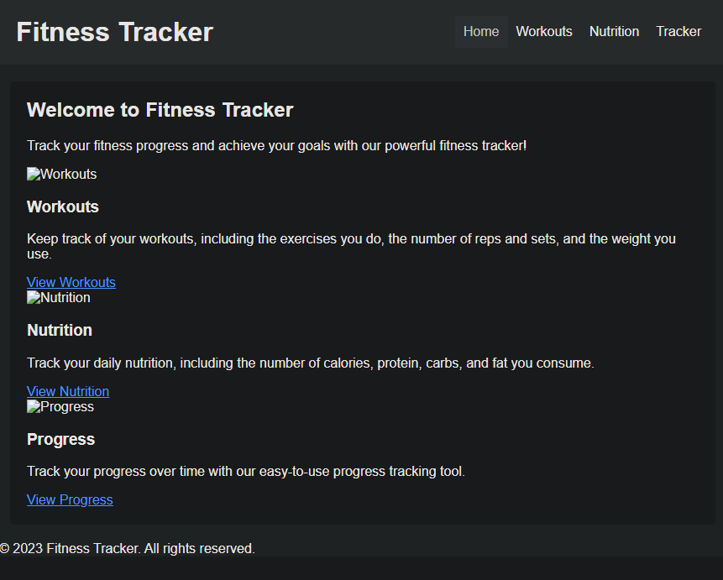
I
Chestionar definirea obiectivului utilizatorului:
Slabire;
Menținerea greutății;
Creșterea masei musculare;
Culturism.

Slide 8
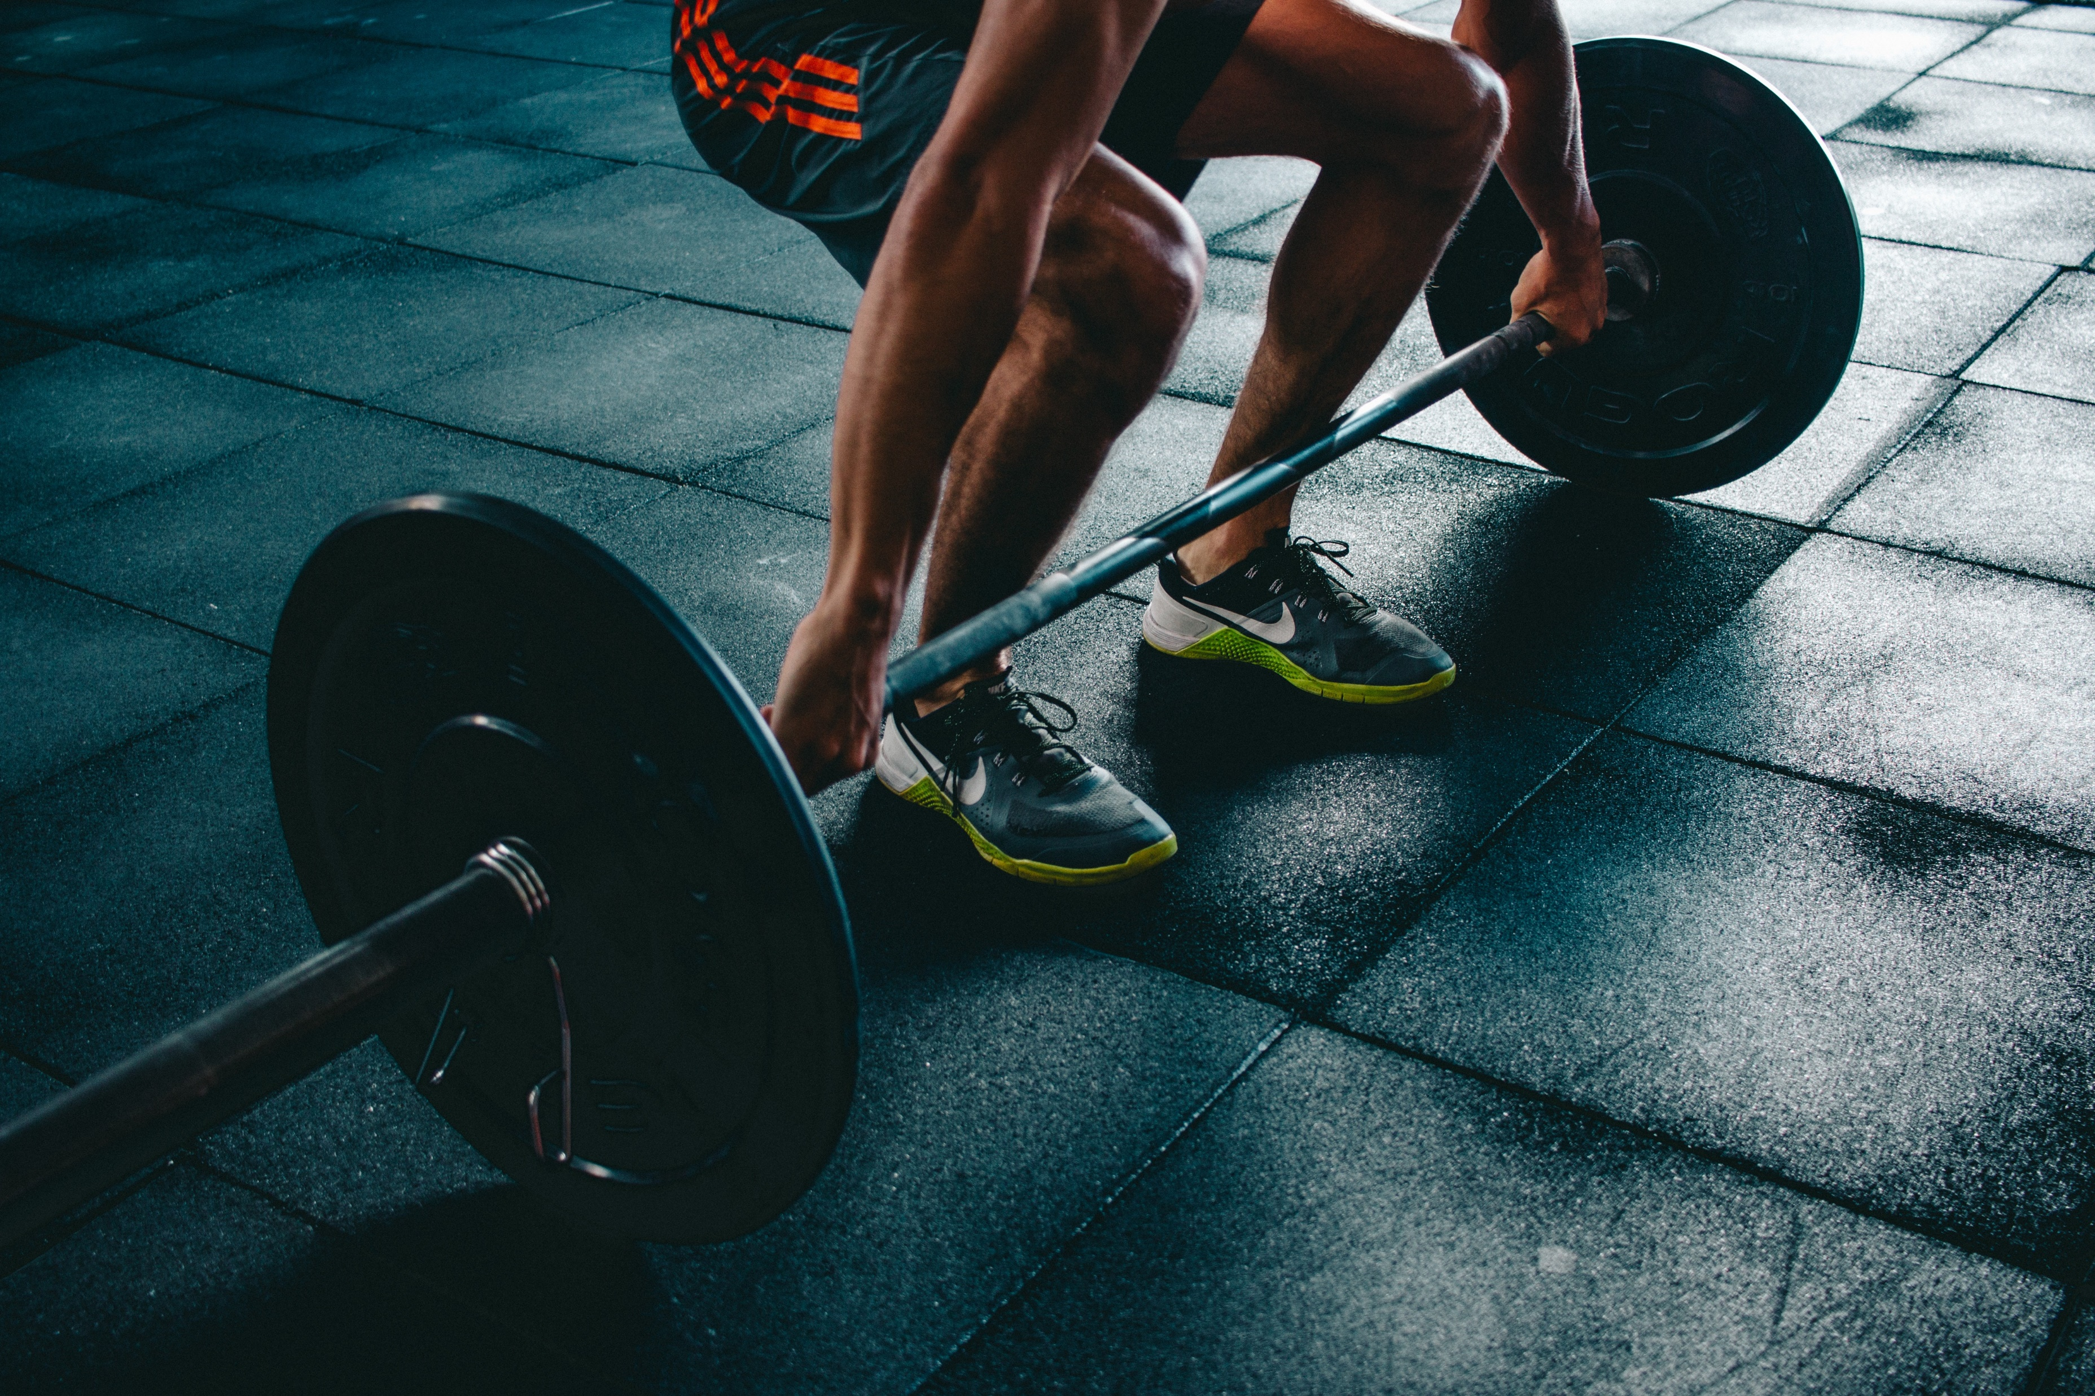
I
Abonamentul, alegerea utilizatorului:
Numar de zile și/sau de intrări ales de utilizator;
Abonament doar pe timpul zilei sau Full Time;
Opțiunea de a alege un antrenor personal.

Slide 9

I
Alternativă la card de acces și verificare la recepție, codul QR:
Generare cod QR pentru accesul în sala;
Generat ca imagine, poate fi descarcat;
Valabil doar în ziua generării;
Deduce din numărul de intrări la scanare.

Slide 10
II
Diagrama funcționalității
Baza de date MYSQL
Gestionarea conturilor și abonamentelor de către administrator
Gestionarea abonamentului acestuia
Acces cont utilizator
Fitness Tracker
Alegerea planului personal dorit
Salvarea datelor privind progresul utilizatorului
Notes:
Slide obligatoriu

Slide 11
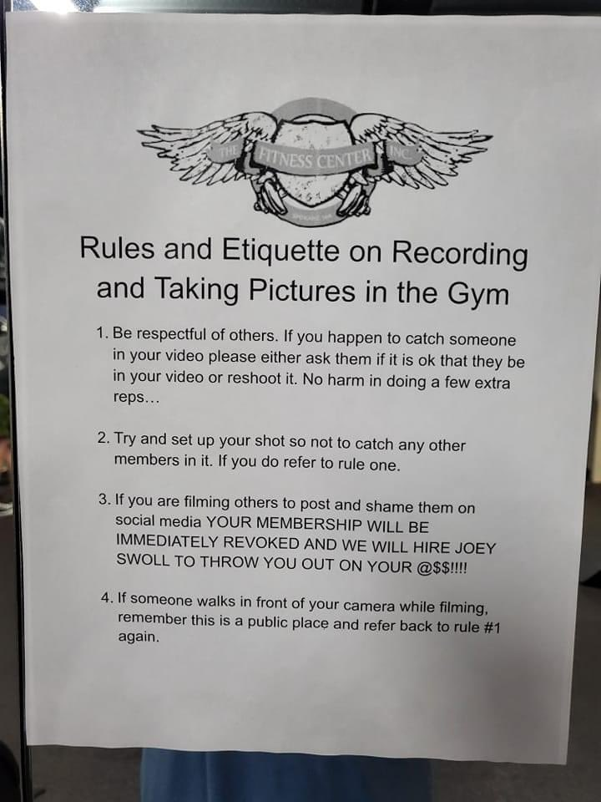
II
Funcționalități de administrare a bazei de date :
Delegare conturi de administrator.
Modificare manuală a abonamentelor utilizatorilor.
Facilitarea impunerii regulilor și restricțiilor din cadrul sălii de sport asupra celor care le încalcă.
Notes:
Slide obligatoriu

Slide 12
II
Datele personale ale utilizatorului:
Sunt salvate doar datele oferite de acesta cum ar fi adresa de e-Mail și datele din Fitness Tracker.
Adresa de e-Mail și detaliile despre abonament sunt salvate în baza de date.
Progresul din Fitness Tracker este salvat într-un CSV.
La ștergerea contului de către utilizator nu rămânenimic.
Notes:
Slide obligatoriu

Slide 13
Concluzii
De realizat / finalizat:
Two Factor authentification;
Generator cod QR;
Funcționalități extra pentru Fitness Tracker cum ar fi: împerecherea cu aplicații de la terți cum ar fi Samsung Health pentru obținerea datelor de urmărire a progresului.
Alegerea dinamică a antrenorilor.

Slide 14
Bibliografie
https://developers.google.com/maps/documentation/
https://www.w3schools.com/html/
https://www.w3schools.com/css/
https://developer.mozilla.org/en-US/docs/Learn/HTML
http://discipline.elcom.pub.ro/tpi/
https://www.pexels.com/
Notes:
Slide obligatoriu

